Slide 1
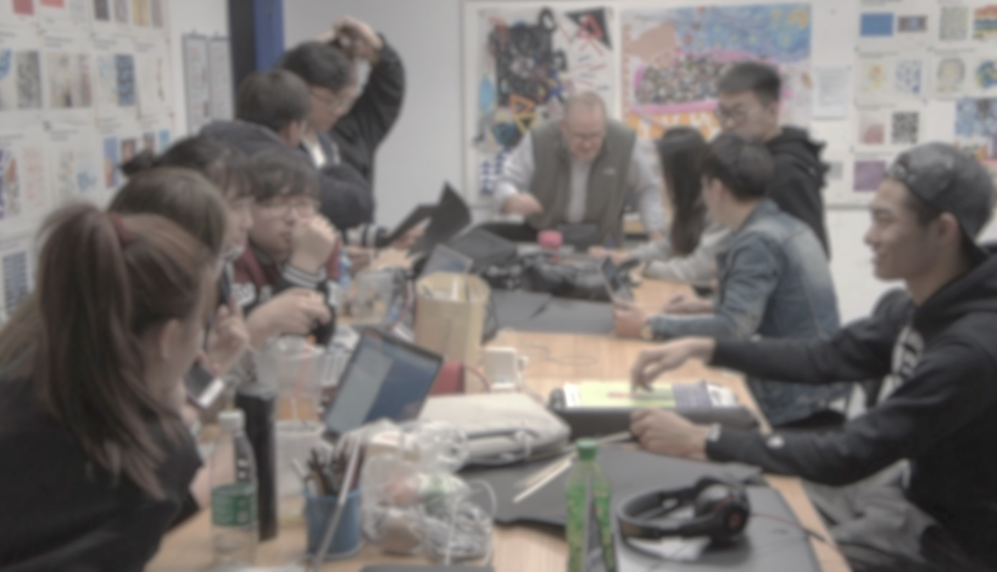
Reflective Journal
反思性思维日志
大连工业大学 国际教育学院 视觉传达设计专业

Slide 2
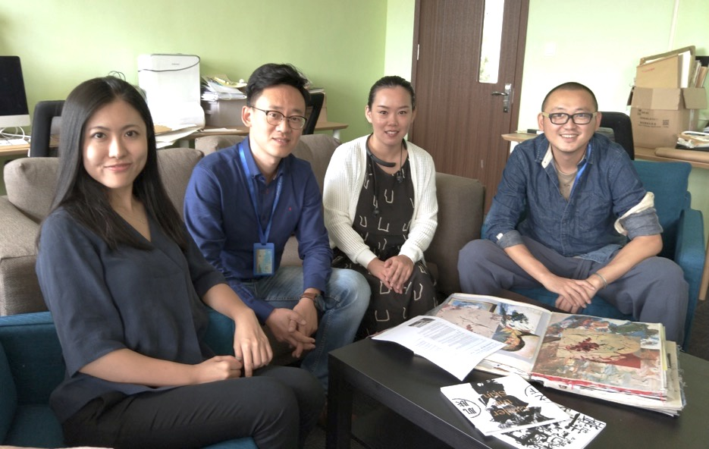




MEMBERS
教学团队
郭世飞
耿瑞
孙心乙
郭潇
对应职能
对应职能
对应职能
对应职能
自我评估，反思性思维实践教学。
课程整体方案，教学计划研制。
学术理论研究实践教学。
调研方法与实践教学。
应用型实践力
学术分析力
综合控制能力
课程教学团队是一支充满活力的团队，全部成员均具有硕士以上学位和海外留学及培训等相关经历，其中一人博士在读。积极团结的师资队伍保证了课程的顺利开展，并始终能够紧紧围绕新形势下合作办学项目中的艺术设计人才培养开展持续的课程创新与探索。

Slide 3

目录
在学习艺术设计的过程中反思性思维能力贯穿于每个环节，它可以让学生整体性、动态性的整理自己所有的学习经历、材料、想法等等。
01
创新实践介绍
02
课程产出
03
课程评估
04
同事／同学评价

Slide 4
创新实践介绍
为期8周的教学任务中，分别通过反思批判性思维的认知理解训练、自我评估实践与理论相结合训练、辅助学术资源调研实践和小组与个人辅导几个基本教学方法使学生对“反思性思维日志”有多维一体的感知。

Slide 5

Course Context
课程概述
自我评估
实践
批判性
思维
反思性
思维
学术资源
调研实践
“反思性思维日志”课程作为设计艺术类学科基本研究方法，在本科教育体系中占有非常重要的地位。反思批判性思维应该渗透在学生未来完成每一个设计项目的环节中，将设计作品中的每一个“踏脚石”连接成线，把实践环节带入设计主题，从而获得在每次实践中最大程度的进步。
通过讲解课程中的重点难点：“自我评估实践” ”反思批判性设计思维““学术资源调研实践方法” 来完善艺术设计项目的前期资料、调研材料、研究方法的收集与分析整理，以及由此延伸并发展出的大量艺术设计实验、制作技巧整理与总结。

Slide 6

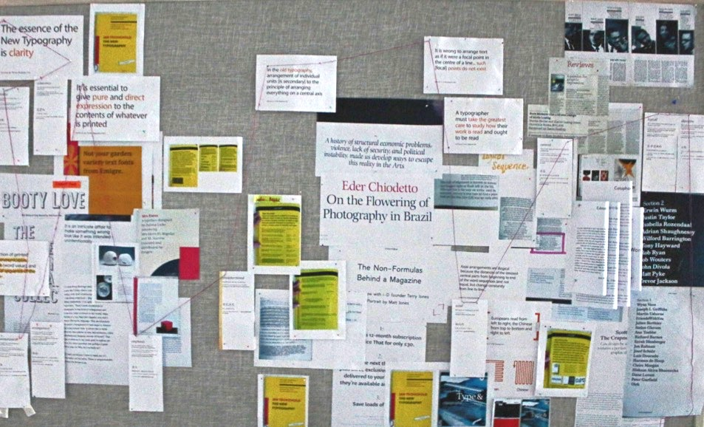
Aim of the Module
特色化的模块课程目标
学术写作
通过“反思性思维日志”的写作，促进提升学生自我批评与反思能力。
实践与理论结合
通过一系列的试验性和理论性相结合的知识学习与能力培养，对专业实践技能模块课程中的项目进行批判式的记录、分析以及反馈。
调研技巧
通过对现有知识的掌握与创意输出的技巧，来发展一系列有体系的调研技巧。

Slide 7
Creative Purpose
创新性的课程培养目标
知识与理解
与创意相关的关键理论和情境性主题表达；
根据作品发展所引发而生的批判性反馈；
针对专业实践模块课程中的实践练习与相关调研方法的应用。
认知思考技能
在理论框架内,根据创意想法作出相应的判断与决定；
识别并选择不同的制作方法,以推进创意想法；
通过反思性思维日志，以创意相关的视觉或文字信息对实践技巧进行 反思，评估；
发展作品中的实践性、技巧性以及情境性在设计过程间复杂关系的批判性反思。
关键转换性思维技巧
展现良好的组织技能；
通过文字、技术以及视觉的方式对创意想法进行有效的传达；
对创意过程进行自我反思与总结并以此去发展专业实践模块中的作品；
对时间进行合理分配，有效的安排设计节奏。

Slide 8

Key Points
教学重点难点
自我评估实践
Plan 计划
“自我评估实践”是一个用实践性的方式来审视自己的作品是否符合预期结果的过程。
调研包含你对自己作品的思考以及反馈，也可以被称为一个自我反馈练习的方式。(McNiff & Whitehead, 2005)
Reflect
反馈
反思
Act 行动
Evaluate / Test
评估/测试
反思是一个动态持续的循环过程

Slide 9
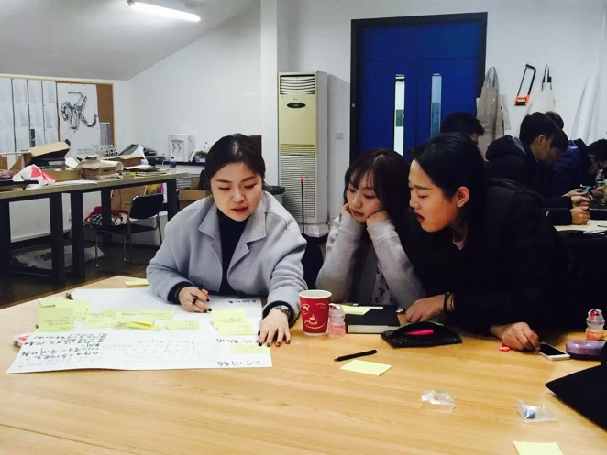

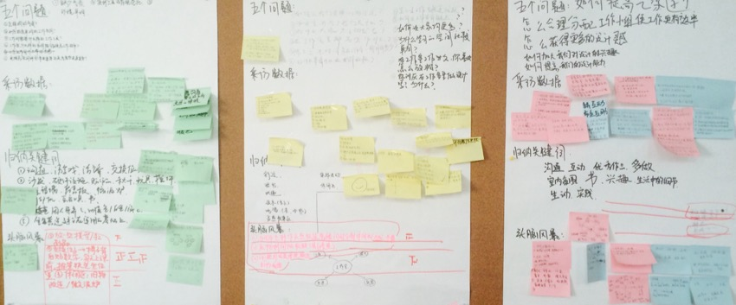
Key Points
教学重点难点
在反思性思维日志模块训练中，学生需要详细的整理分析设计项目中自我调研的完整过程包括：行动、评估、测试、反馈环节。如此让他们回顾已完成的设计项目并且进行更深入的思考，将反思成果投射于未来的学习和项目当中。
自我评
估实践
课堂练习以小组为单位，针对制定设计项目进行行动调研环节头脑风暴

Slide 10

Key Points
教学重点难点
在学术资源调研训练中，主要介绍了为什么引用理论资源，如何引用理论资源，如何选择被引用资源，以及哈佛引用系统的基本规则，以此来严格规范学术论文的格式，引导学生下意识的去细读、精读并分析更多相关的设计理论资料。
学术资源调研实践
反思内容生成途径：
1，图片，
2，调研记录，
3，个人观点，
4，画廊，博物馆参观笔记图片，
5，引用资料，
6，讲座，书籍，文章里

Slide 11
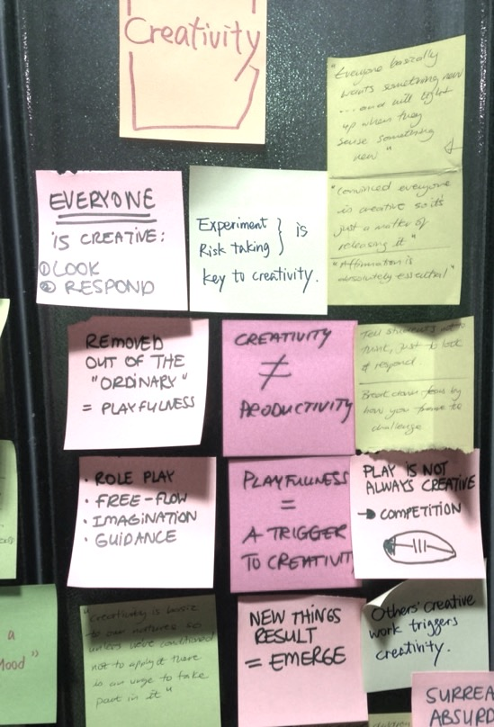
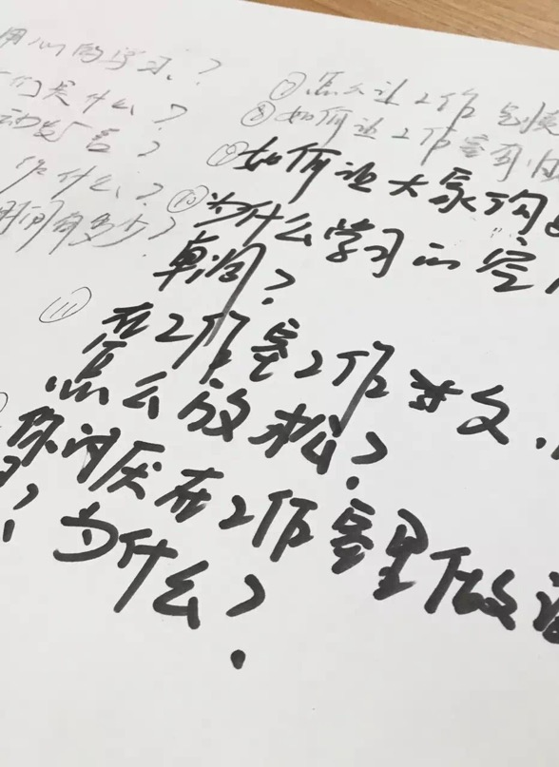
Key Points
教学重点难点
教师需要引导学生进行更为深入的分析研究而不仅仅是停留的表面上对设计问题的反思。在个人辅导的时候教师需要角色带入，站在学生的角度上重新审视如何更好的去反思一个设计问题。
反思批判性思维

Slide 12
课程产出
课堂上，学生需要完成一系列体系完整的实践项目，包括：工作坊实践、学生课堂演讲、团队方案展示、影像记录等，并以一篇学术论文进行记录总结。

Slide 13

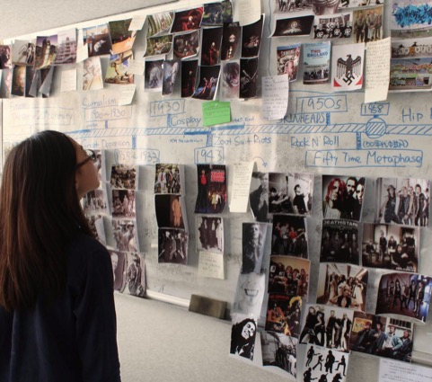
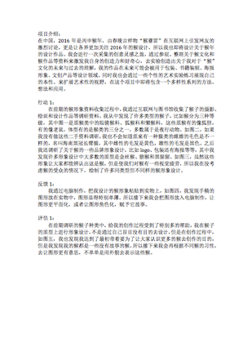
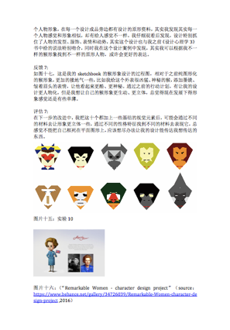
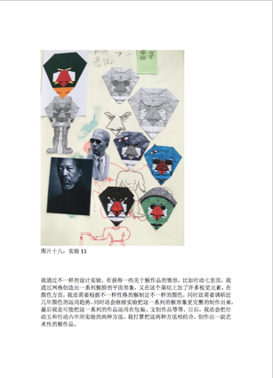
Assessment
课程产出
草稿本中需完整记录对艺术设计创作过程中每一个环节的反思细节，反思日志论文需要对情境性思维发展、头脑风暴、思维导图、设计实验、以及最终设计成果的评估、测试、反馈加以详细阐释。

Slide 14
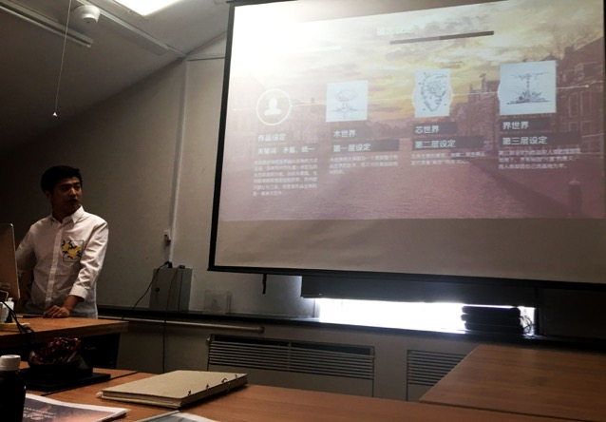
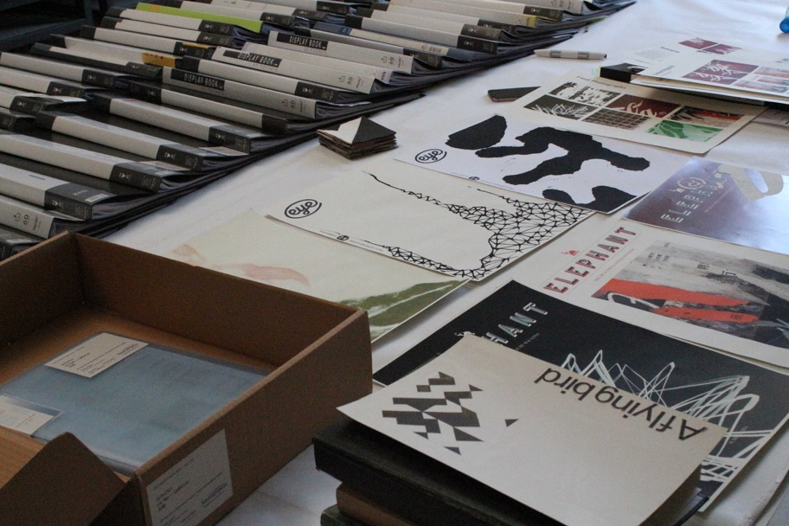

Assessment
课程产出
学生以视觉手册、过程记录档案、演讲等形式
来展示反思性思维发展过程。

Slide 15
课程评估
教学项目以学生的批判性思维培养、自我评估价值体系的建立、团队评价以及对真实设计情景的角色扮演方法运用，为教学课程核心评估标准，并通过一篇专业性学术论文进行记录总结。

Slide 16
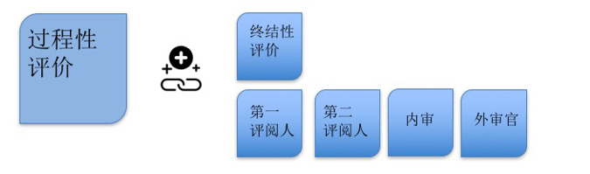
Evaluation and Feedback
课程评估与反馈
创新性评估反馈系统，区别于单一教学成果检验：只在课程结束给学生以反馈。本评估体系在课程中期及时给学生做以“形成性评价”，激励学生对学习成果进行补充和完善，并在课程结束之后针对作业综合完成情况给出“终结性评价”。

Slide 17
Evaluation and Feedback
课程评估与反馈
根据评估体系所提供的价值标准，结合学生课堂练习，
思维主观能动性，反思批判性思考能力，对学生作业
进行整体而系统的反馈，并在课程中期，以及课程结
束后，分别进行两次反馈性辅导。
如图所示为最终作业反馈表

Slide 18
同事／同学评价

Slide 19




Colleague Insight
同事评价
Peter Simon Jones （大连工业大学 国际教育学院 中英合作项目 英方负责人）
“反思性思维日志”是由中英双方教师团队共同探索和不断完善的创新课程模块。借助大连工业大学与英国南安普顿大学优质特色合作办学平台，课程内容与国际化教育体系相衔接，是艺术设计专业本科学习中必不可缺的部分。
丁玮 （大连工业大学 国际教育学院 副院长）
与国内高考体系下的教学系统不同，“反思性思维日志”课程要求学生具有更多的主观能动性，以批判反思性的思维来回顾、审视自己的创作过程，从而将反馈结果投射于未来的学习当中，使学习过程更具系统性、高效性。
郭文君 （大连工业大学 国际教育学院 服装与服饰专业模块负责人）
“反思性思维日志”课程应用学科广泛，它在丰富学生调研技能的同时使学生掌握了一门思维方法，在未来的设计实践、学习以及职业生涯中养成良好的反思习惯。

Slide 20



Students Insight
同学评价
王思程（大连工业大学 国际教育学院 14级 本科学生）
马玺贺（大连工业大学 国际教育学院 14级 本科学生）
尹建华（大连工业大学 国际教育学院 14级 本科学生）
通过“反思性思维日志”课程，我对自己的设计项目过程有了更为深入的理解，对于设计思维的梳理更为清晰。
曾经在做艺术设计项目的时候，我经常忽略学术理论，反思性的思维方法让我学会用理论使作品更具说服力和竞争力。
“反思性思维日志”课程让我懂得了更多反思方法，做调研不再是无序随性，通过更多的调研规则，我的设计思路也会更加明确。在做其他课程中的项目甚至学习其他学科的知识，我也会使用反思性的思维来思考。

